Slide 1


Sveikas maistas - kokia jo nauda mūsų sveikatai?
Parengė: visuomenės sveikatos specialistė, Inesa Arvasaitė

Slide 2
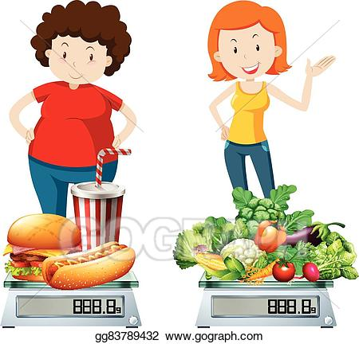
Kam reikalingas sveikas maistas?
        Sveika mityba yra tokia, kuomet organizmas gauna visas jam reikalingas medžiagas.

Slide 3
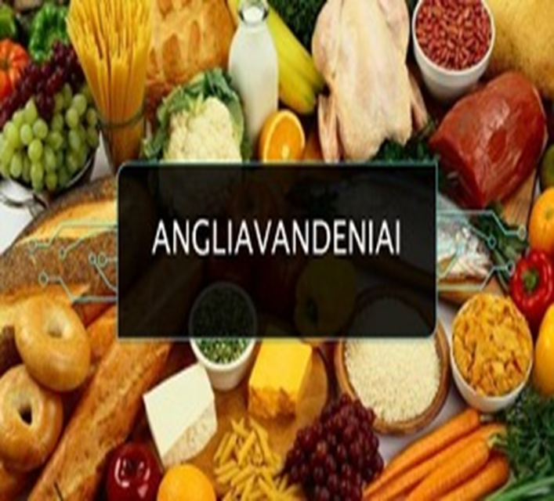
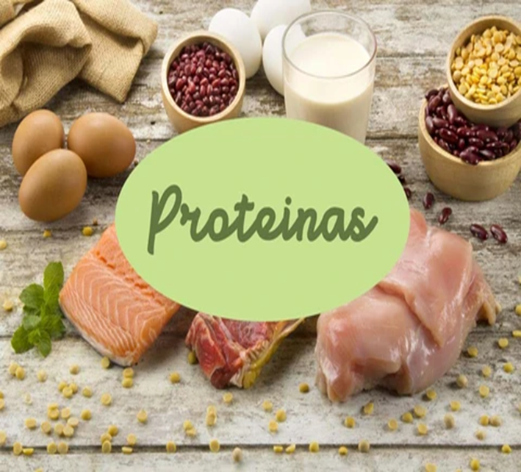
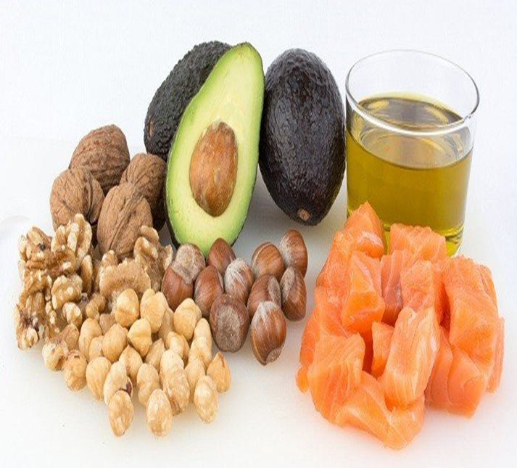
Maisto medžiagos: | Randami: | Funkcija:
Angliavandeniai | daržovėse, vaisiuose, grūdinės kilmės produktuose ir t.t. | pagrindinis energijos šaltinis
Baltymai | kiaušiniuose, pieno produktuose ir t.t. | veikia kaip statybinė medžiaga mūsų organizme
Riebalai | riešutuose, ankštiniuose produktuose ir t.t. | suteikia mums energijos

Slide 4
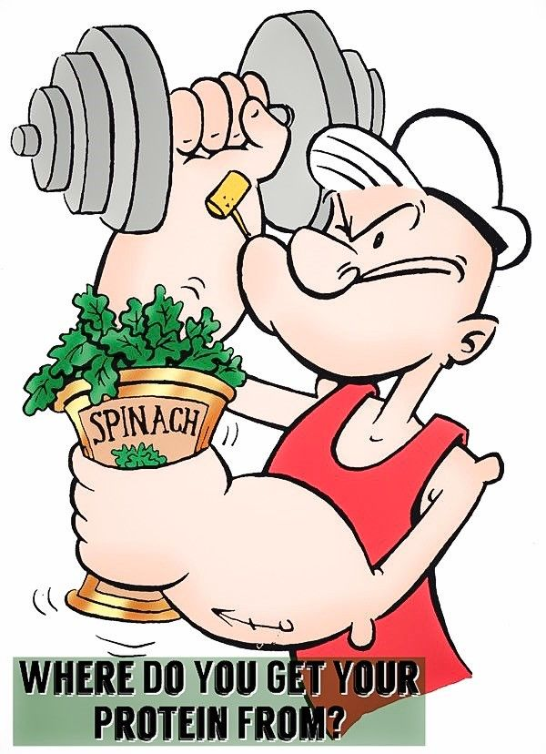
Nepamirškite!
Maistas tai pagrindinis energijos šaltinis!

Slide 5
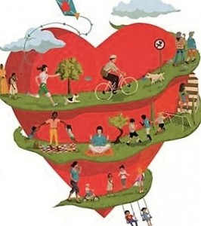
Maistas yra labai svarbus norint išvengti įvairiausių ligų!

Slide 6
Sveikos mitybos principai
Notes:
Garso įrašas, kas tai yra

Slide 7
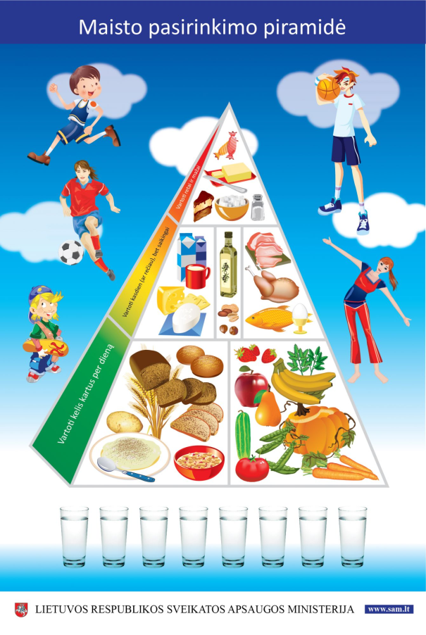
Ar žinai kas tai?
Pažiūrėkime vaizdo įrašą:
https://www.youtube.com/watch?v=WHxbqqUTa7s&fbclid=IwAR0UDYclmsaclLUsHC-erdwed2A5-Q2RrrpKjKstxe2ggZXv-e3iuLNKzns

Slide 8
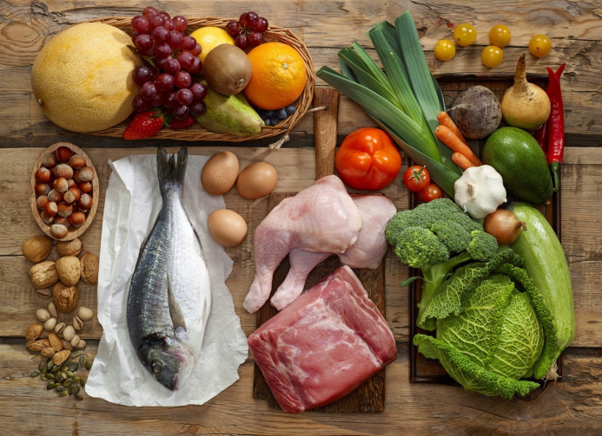
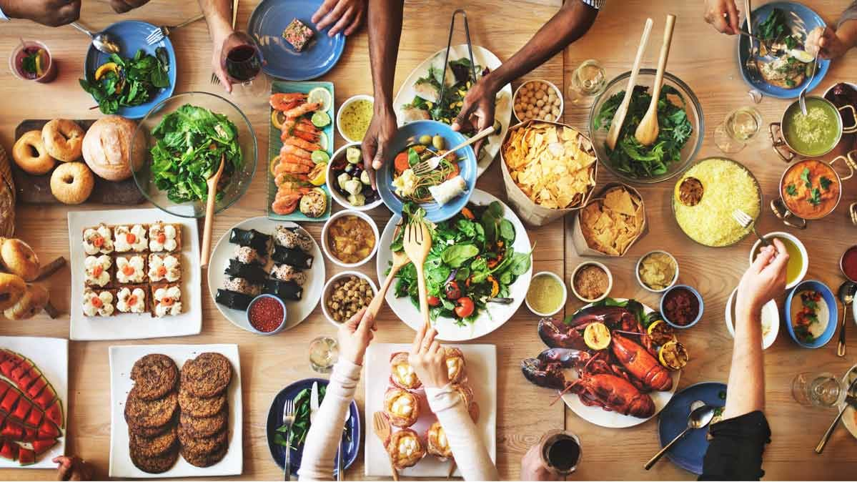
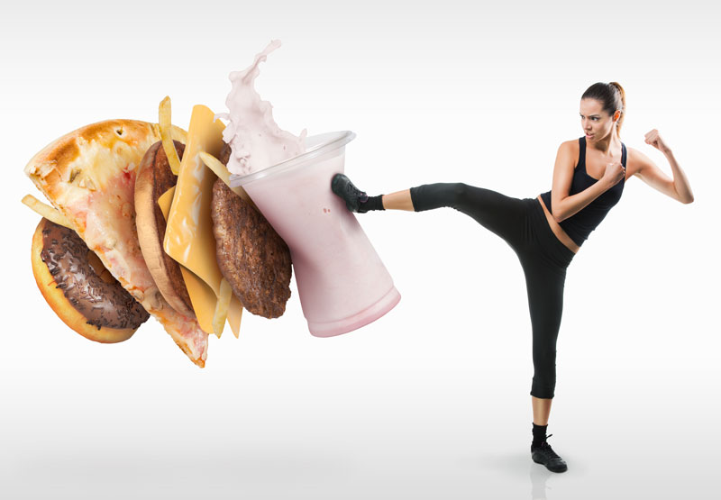
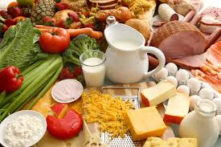
Sveikos mitybos taisyklės

Slide 9
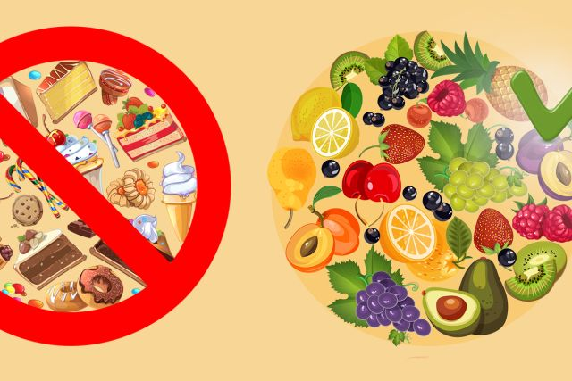
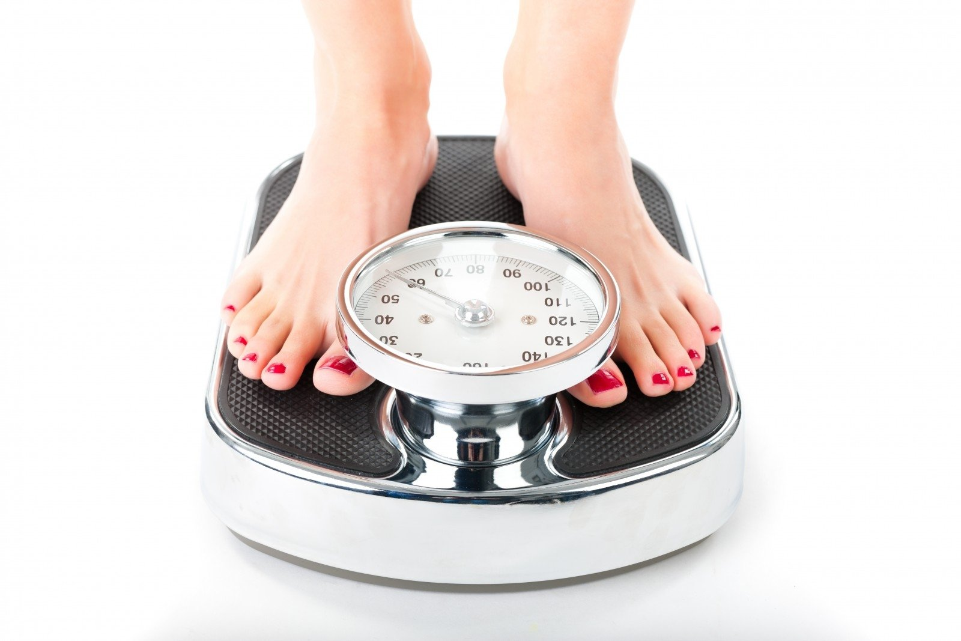
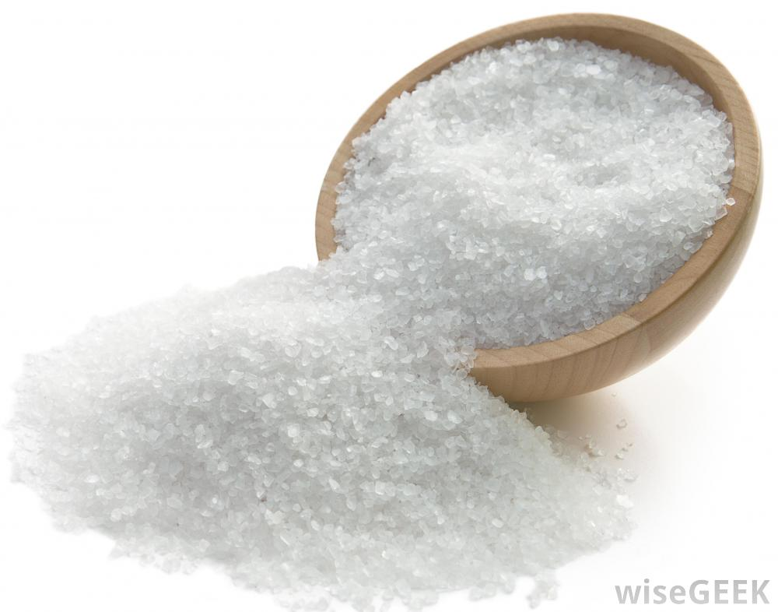
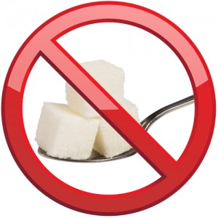

Slide 10

Atlikime užduotėles!

Slide 11
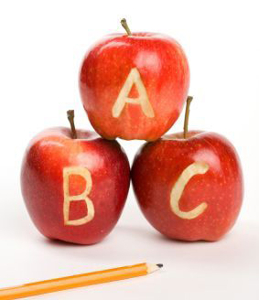
Sveikos mitybos ABC
Vaizdo įrašas: https://www.youtube.com/watch?v=7KImmt6Z8B0&t=199s

Slide 12


